Slide 1
80лет
профтехобразованию России
1
2 октября 2022 года исполнилось 82 года системе профессионально- технического образования в России!
25 июля 2022 года Президент России Владимир Путин подписал указ о праздновании Дня среднего профессионального образования. Таким образом, преемник Дня профтехобразования - День СПО получил официальный статус и соответствующую дату празднования - 2 октября.
Профтехобразование – это система, цель которой дать человеку профессию. Профессия дает возможность трудоустройства. Обучение построено таким образом, что в ходе процесса, воспитывается профессионал и всесторонне развитая личность, которая способна приносить обществу существенную пользу.

Slide 2
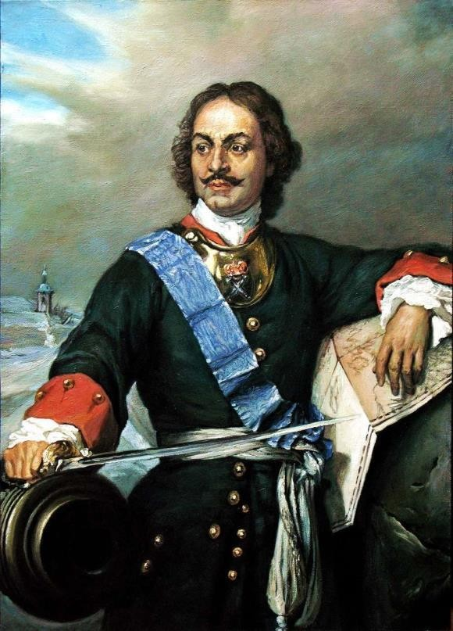
Профессиональное образование
начало свое становление еще во времена Древней Руси. Многочисленные археологические находки неопровержимо
свидетельствуют, что в древней Руси было
превосходно налажено производство различных
предметов обихода, оружия, одежды, украшений и т.д.
А о наиболее талантливых древнерусских мастерах слагались былины и передавались сведения в летописях.
2
Появление профессиональных учебных заведений в России неразрывно связано
с преобразованиями Петра I. Первые учебные заведения, предлагающие профессиональную подготовку, были открыты в стране в начале XVIII века: это были «школы навигационная, артиллерийская, геодезическая, инженерная и медицинская».
Созданные школы преследовали четкую цель — дать обучающимся профессиональные знания и умения для формирования в стране нового класса квалифицированных рабочих.

Slide 3
3
Первая ремесленная школа, которая называлась "Школа навигационных и математических наук", была основана в Москве 14 января 1700 года.
В период с 1701 по 1721 года были открыты медицинская, артиллерийская и инженерная школы в Москве, морская академия и инженерная школа в Петербурге, горные школы при Уральских и Олонецких заводах.
Поскольку Российская промышленность нуждалась в специалистах (кораблестроителях, моряках, металлургах, артиллеристах и т.д.) петровская школьная реформа была направлена, в первую очередь, на получение подростками профессиональных знаний и технической грамотности. Под его руководством были созданы школы для солдатских детей и введено обязательное обучение духовенства и дворян. То есть, школа стала сословной, а учеба приравнивалась к службе.
С 1888 г. профтехучилища начали подразделять по трем типам:
средние технические училища - готовили техников, которые могли работать помощниками инженеров
низшие технические училища - подготавливали рабочих для производства;
ремесленные училища - обучали ремеслу, связанному с бытом населения.

Slide 4
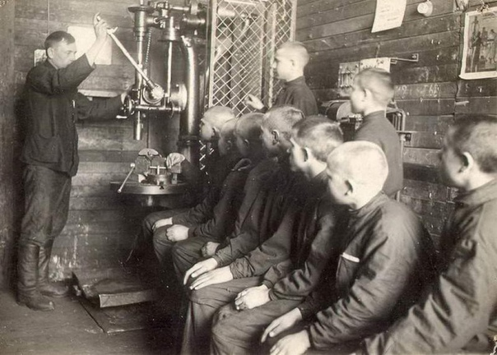
4
Система профессионального образования
менялась и совершенствовалась.
В Советском Союзе были
созданы школы фабрично-
заводского ученичества (ФЗУ), учеников этой системы называли «фабзайчатами».
ФЗУ существовали
с 1920 по 1940.г.
Всего за указанный период в стране было организовано 1549 школ и училищ, где обучались более чем 400 профессиям и специальностям.
Учащиеся ремесленных, железнодорожных училищ и школ ФЗО за самовольный уход из училища , а также за систематическое и грубое нарушение дисциплины, повлекшее исключение из училища, подвергались по приговору суда заключению в трудовые колонии сроком до одного года.

Slide 5
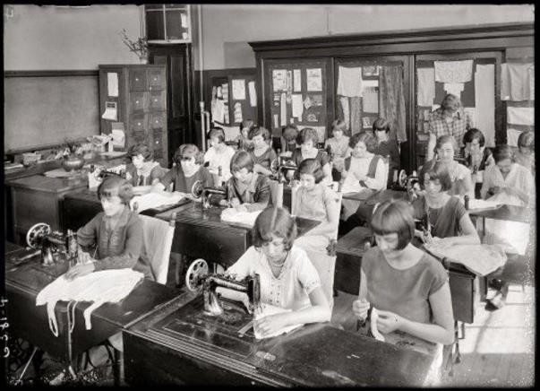
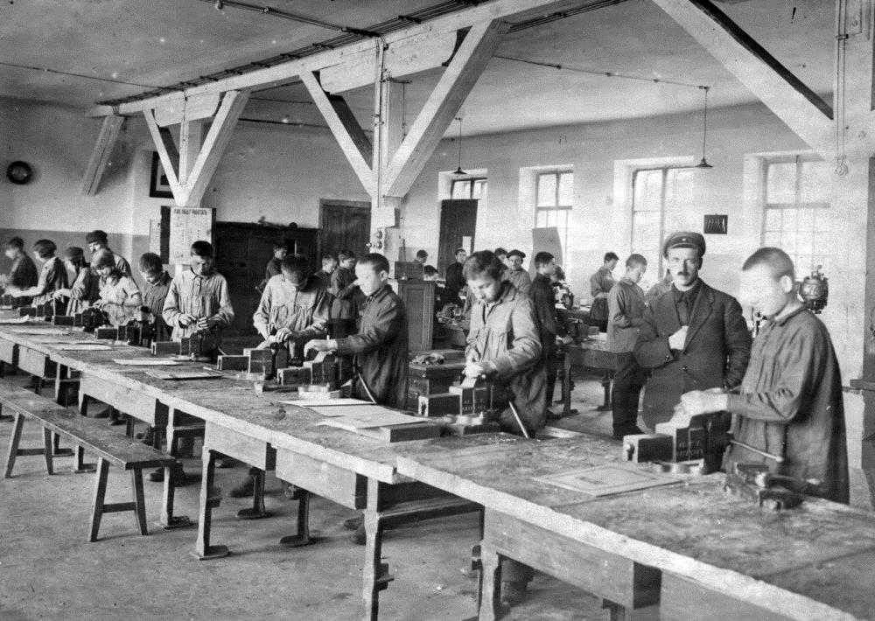
5
Днем рождения системы профессионально-
технического образования стало
2 октября 1940 года,
когда был принят указ Президиума Верхового Совета СССР
«О государственных трудовых резервах СССР», которым были определены три типа училищ: ремесленные, железнодорожные училища и школы фабрично-заводского обучения.
Эти училища были созданы в
кратчайшие сроки.
Приём в них проводился путём
призыва (мобилизации), а также в порядке добровольного набора
молодёжи.

Slide 6
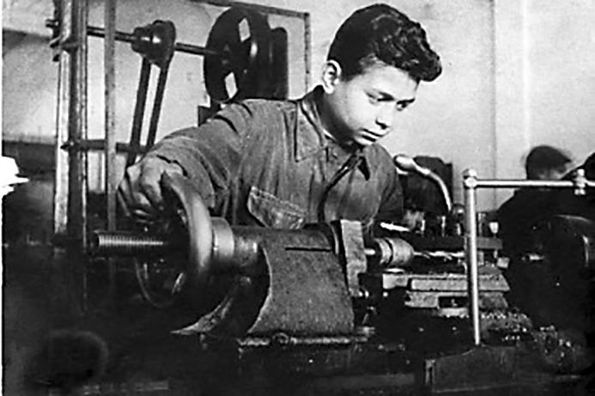
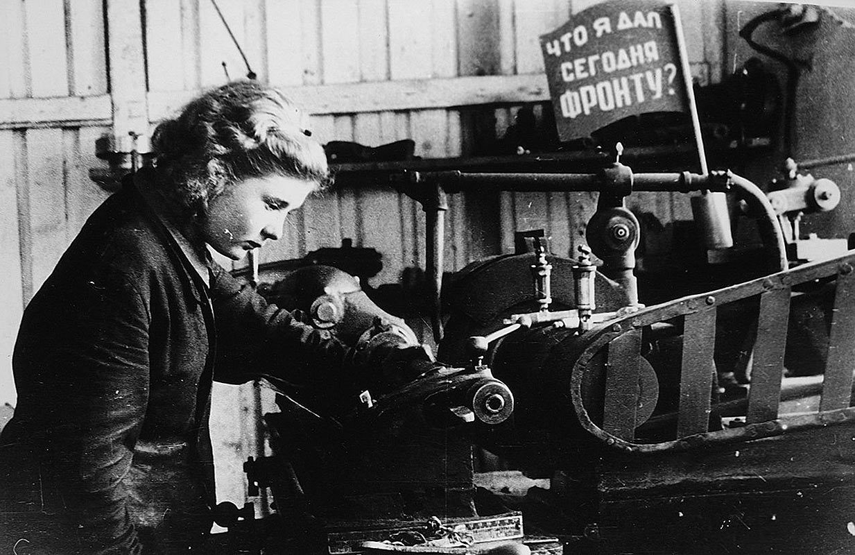
6
В годы войны учебные заведения профессионально-технического образования подготовили 2,5 млн молодых квалифицированных рабочих.
Всего за 1941–1958 годы система подготовки дала народному хозяйству СССР более 10 млн молодых квалифицированных рабочих. Преимущества централизованной системы подготовки рабочих кадров проявились уже в первые дни войны: оперативно удалось эвакуировать в восточные районы страны 344 училища, 219 школ ФЗО и сотни тысяч учащихся. Система трудовых резервов была единственной организованной опорой промышленности.

Slide 7
7
За 1959–1963 годы школы фабрично-заводского обучения и профессионально-технические учебные заведения, основанные на системе Государственных трудовых резервов СССР, были реорганизованы в профессионально-технические училища (ПТУ), срок обучения в которых зависел от сложности получаемой специальности — от 1 до 3 лет.
К концу 60-х годов в стране была начата реорганизация профтехучилищ
в средние профессиональные учебные заведения со сроком обучения от 3 до 4 лет, которые фокусировались на подготовке профессиональных рабочих на базе 8 классов.
В 1961/62 учебном году в стране было 3 416 учреждений среднего профессионального образования с контингентом учащихся 2,4 млн человек.
В 1990-е годы, согласно данным государственной статистики, сокращалось количество образовательных учреждений СПО и НПО. Значительно уменьшилась численность мест для подготовки рабочих и специалистов среднего звена. Больше всего пострадали профессионально-технические училища, которые сократили на треть прием студентов. Социально-экономическая ситуация в стране обострялась, предприятия терпели убытки, многие были ликвидированы, наблюдался высокий рост инфляции

Slide 8
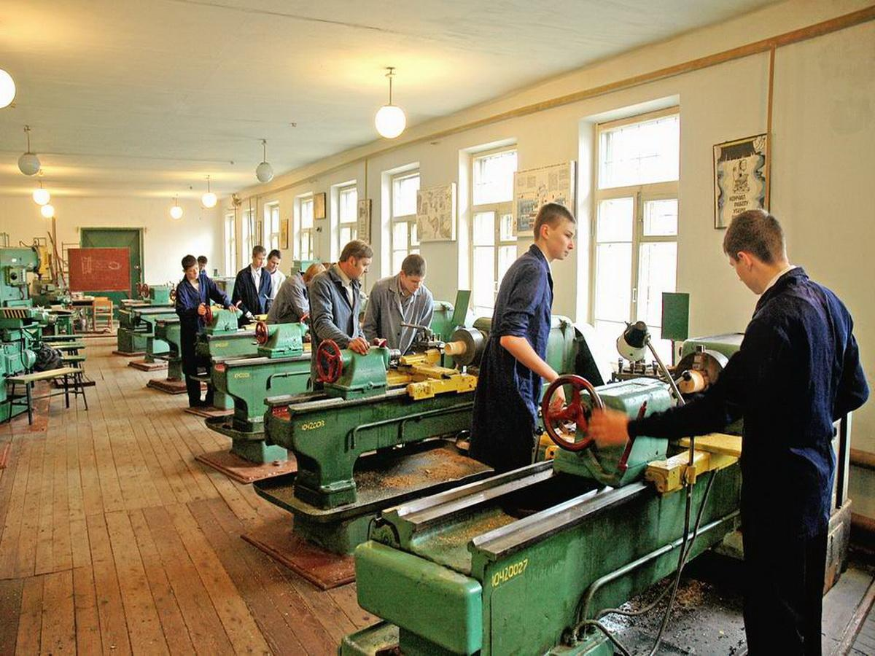
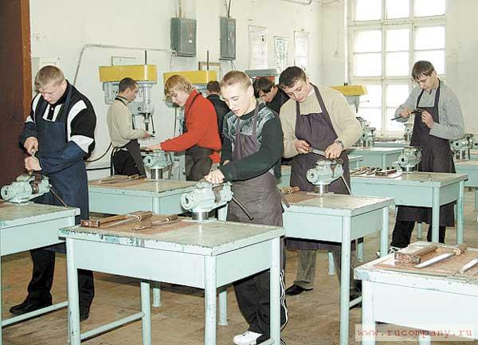
8
Важным этапом трансформации становится принятие 10 июля
1992 года Федерального закона № 3266-1 «Об образовании», который определил порядок дальнейшего функционирования системы образования в новой России. С этого момента система профессионально-технического и среднего специального образования постепенно начинает переходить в стадию регионализации, где главной своей задачей становится ориентация на рынок труда и запросы экономики региона.
В 2008-2012 гг. состоялся заключительный этап регионализации профтехобразования, ознаменовав завершение реформы системы управления профессиональным образованием, которая началась
в начале 90-х гг.

Slide 9
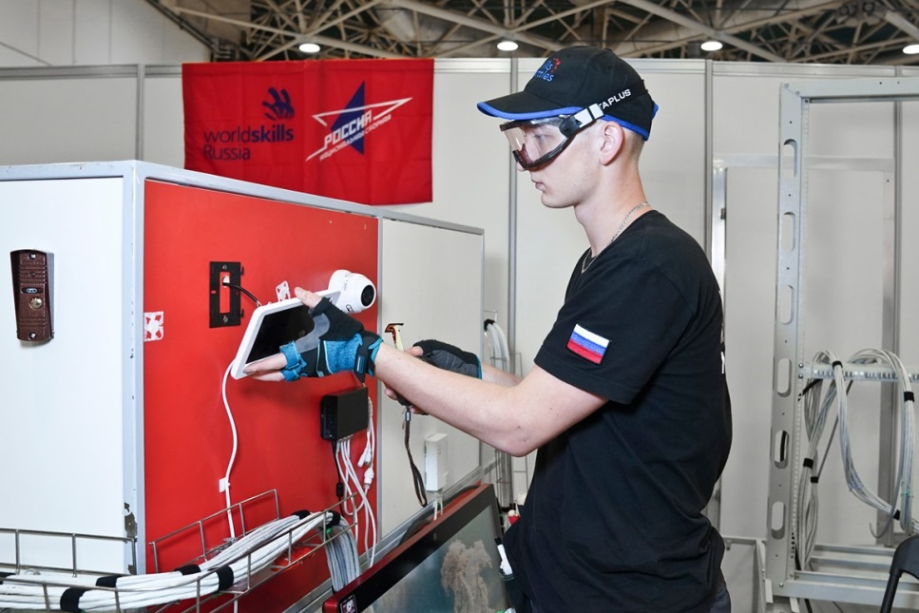
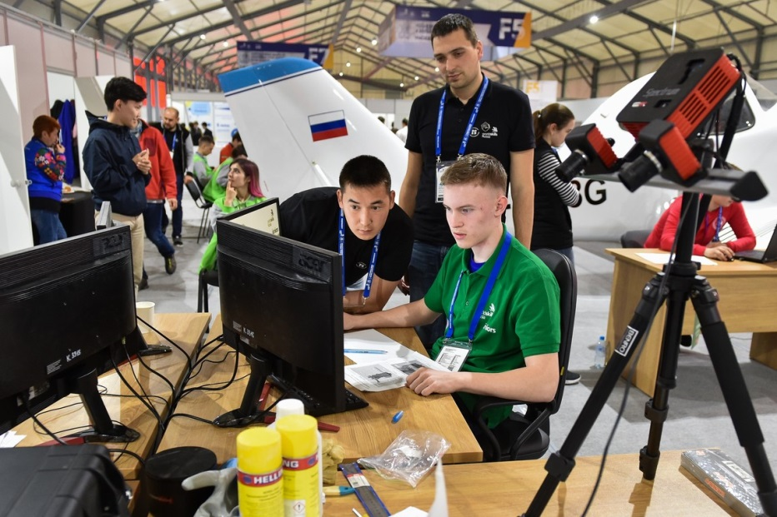
9
В 2010 году впервые в России в системе профессионального образования была применена модель дуального образования Дуальная система обучения — это вид обучения, при котором теоретические знания студент получает в образовательном учреждении, а практические навыки — в организации на рабочем месте.
В мае 2012 года в рамках Генеральной ассамблеи WorldSkills International Россия стала 60-м членом движения. Организации среднего профессионального образования начали подготовку студентов к участию в мировых и европейских чемпионатах WorldSkills. В 2019 году Международный чемпионат WorldSkills Championship прошел в г. Казани, Республика Татарстан. Одной из целей WorldSkills является популяризации рабочих профессий.

Slide 10
10
В 2019 году в стране начали создаваться центры опережающей профессиональной подготовки, площадки-агрегаторы профессиональной ориентации, ускоренного профессионального обучения, подготовки, переподготовки, повышения квалификации всех категорий граждан по наиболее востребованным новым и перспективным профессиям.
С 2022 года запущен новый Федеральный проект "Профессионалитет", направленный на то, чтобы максимально приблизить уровень образования учащихся колледжей к потребностям рынка, а также на реализацию комплекса мероприятий, предусмотренных государственными программами Российской Федерации «Развитие образования» и нацелен на модернизацию профессионального образования .
В рамках ФП "Профессионалитет" к 2024 году в будет создано 70 производственно-образовательных кластеров, 150 тысяч студентов
в 42 регионах страны.

Slide 11
11
История Поволжского государственного колледжа тесно связана с историей системы профессионально- технического образования России .
Постановлением Совета народных комиссаров от 7 июля 1943 года в
г. Куйбышеве открылся Индустриальный техникум (КИТ) по подготовке мастеров производственного обучения по специальностям: «Ремонт промышленного оборудования», «Холодная обработка металлов», «Ремонт и эксплуатация электрооборудования предприятий».
Смена названий
1943 год — Куйбышевский индустриальный техникум (КИТ) 1965 год — Куйбышевский индустриально-педагогический техникум (КИПТ) 1990 год — Куйбышевский индустриально-педагогический колледж (КИПК) 1991 год — Самарский индустриально-педагогический колледж (СИПК) 1997 год — Самарский государственный профессионально-педагогический колледж 2007 год — Самарский профессионально-педагогический колледж (СППК) 2009 год — Поволжский государственный колледж (ПГК)

Slide 12
12
БПОУ "Поволжский государственный колледж" готовит специалистов по 19 специальностям среднего профессионального образования (программам подготовки специалистов среднего звена) и 3 профессиям квалифицированных рабочих, служащих. Здесь можно получить техническую, гуманитарную или творческую профессию по очной или заочной форме обучения.
В 2022г. на базе ГБПОУ «Поволжский государственный колледж» в рамках Федерального проекта «Профессионалитет» создан образовательно-производственный центр (кластер) «Профгоризонт» Инициатор создания центра – Правительство Самарской области. Цель кластера: Подготовка квалифицированных кадров по востребованным в регионе профессиям и специальностям для отрасли машиностроения (крупнейших предприятий аэрокосмической и авиационной отрасли), интеграция, синхронизация, объединение усилий представителей региональных органов исполнительной власти, бизнеса, образования и общества для достижения общей цели: «Профессиональные кадры – эффективная экономика, сильная страна».

Slide 13
Уважаемые преподаватели, мастера производственного
обучения, студенты Поволжского государственного колледжа!
Примите наши искренние поздравления
с Днем профтехобразования,
с праздником, который ещё раз напоминает о важности
и необходимости подготовки квалифицированных технических кадров для всех сфер деятельности людей.
Терпения вам, здоровья. благополучия
и мирного неба над головой!
13

Slide 14
Викторина « Профессии наших предков»
1. В княжеские времена Киев был настоящим Городом Мастеров. Одной из наиболее почитаемых была профессия тех, кого называли «чародеями, работающими у горна». Название профессии.
2.Когда в 12-13 вв. истопники на Руси занимались своим обычным делом, их основной пищей была рыба. Почему?
3. Как при Петре I называли знаменосца?
4.По дороге от Посольского двора к Кремлю в свое время можно было зайти на так называемый вшивый рынок, где продавались разные старый вещи, там же сидели и представители некой профессии. Что же это за профессия, если можно было ходить по площади, как по мягкой обивке?
5. Согласно словарю Даля, так издревле на Руси называли тех, кто шьёт одежду, простого крестьянского портного. А позже – дрянного людишку. Как же?
6. Как называют помощника мастера-ремесленника?
7.На Руси нерадивого ученика ремесленника могли запереть с инструментом и «посадить на хлеб и воду» на целый год. Скрасить его одиночество мог только четвероногий друг. Мастера, которые получались в результате такого обучения, были весьма искусны. Как говорили о тех из них, кто из-за голодухи поступал со своим другом в процессе обучения весьма не по-товарищески?
8. Как бы в Русском государстве до 18 века назывался наш нынешний бармен?
9. Представителям какой профессии угрожали такие две напасти как глухота и удары молнии?
10. Догадайтесь, кого наши предки называли пестуном?
11. Переведите на современный язык слово «обережный», которое служило названием одной из профессий наших предков.
12. Как на Руси называли философа?
13. Кого в России в XVIII - XIX веках называли коновалом?
14. Кого в Одессе называли биндюжниками?

Slide 15
Была использована литература
15
Ф.Ф. Дудырев. О.А. Романова, А.И. Шабалин, И.В. Абанкина «Молодые профессионалы для новой экономики: среднее профессиональное образование в России».
А.Г. Неболсин «Из истории профессионально-технического образования
в России».
Ф.Ф. Дудырев. О.А. Романова, А.И. Шабалин, И.В. Абанкина «Молодые профессионалы для новой экономики: среднее профессиональное образование в России».
Указ Президента Российской Федерации от 25.07.2022 № 496
«О Дне среднего профессионального образования».
Подготовили: Володина Н.В.,
Вильданова М.Г.

